Slide 1
Kvalitativní metody v geografii

Slide 2
Literatura
HENDL, Jan. Kvalitativní výzkum. Základní teorie, metody a aplikace. 3. vyd. Praha: Portál, 2012. 408 s. ISBN 978-80-262-0219-6.
BERRY, Rob (ed.). Thinking Geography. Macmillan Humanities VELS Level 6. Australia, 2006. 336 p.
Disman, M. Jak se vyrábí sociologická znalost :příručka pro uživatele. 3. vyd. Praha: Karolinum, 2002. 374 s. ISBN 9788024601397.
Gavora, P. Sprievodca metodológiou kvalitatívneho výskumu. 2. vyd. Bratislava: Vydavateľstvo UK, 2007. 229 s. ISBN 9788022323178.
Strauss, A.,Corbinová, J. Základy kvalitativního výzkumu : postupy a techniky metody zakotvené teorie. Vyd. 1. Boskovice: Albert, 1999. 196 s. ISBN 80-85834-60-X.
The SAGE handbook of qualitative geography. Edited by Dydia DeLyser. Los Angeles [i.e. Thousand Oaks, Calif.]: SAGE, 2010. xii, 431 s. ISBN 9781412919913.
Qualitative methodologies for geographers : issues anddebates. Edited by Melanie Limb - Claire Dwyer. London: Arnold, 2001. xv, 303 s. ISBN 0-340-74225-9.

Slide 3
Pár obecných pojmů
Výzkum – proces vytváření nových poznatků. Systematická činnost, která je vedena snahou zodpovědět kladené výzkumné otázky a přispět k rozvoji daného oboru.
Metodologie – zabývá se systematizací, posuzováním a navrhováním strategií a metod výzkumu.
Analýza – rozdělení celku na komponenty a zkoumání, jak tyto komponenty fungují jako relativně samostatné prvky a jaké jsou mezi nimi vztahy.
Syntéza – složení částí do celku a popis hlavních organizačních principů, jimiž se celek řídí v závislosti na jeho částech.

Slide 4
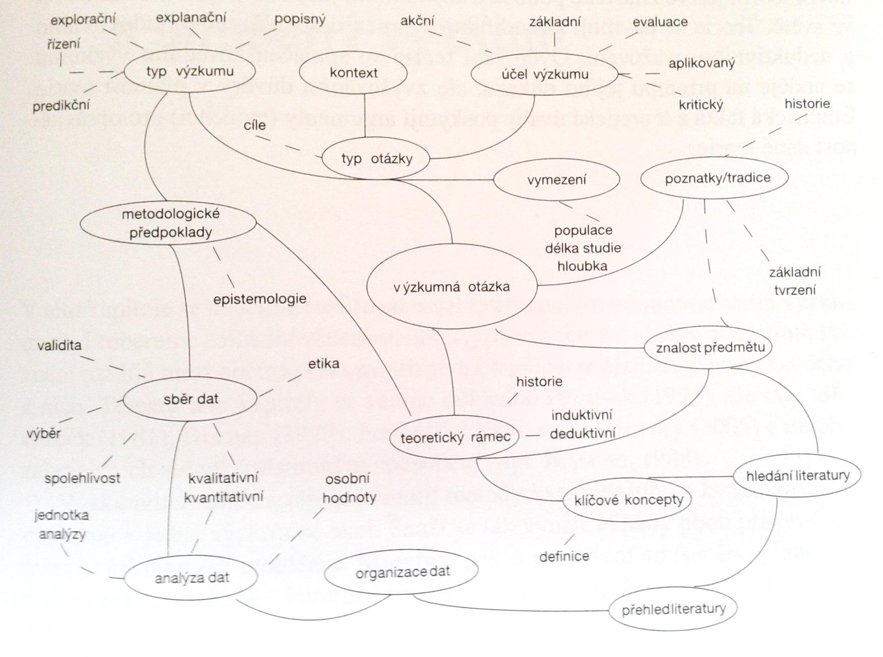
Konceptuální mapa myšlení

Slide 5
Kvantitativní metody
Předpokládá se, že lidské chování můžeme do jisté míry měřit a předvídat. Využívá náhodné výběry, experimenty, strukturovaný sběr dat pomocí testů, dotazníků nebo pozorování.
Základní kvantitativní metody:
  Statistické šetření
  Experiment
  Oficiální statistiky
  Strukturované pozorování
  Obsahová analýza

Slide 6
Kvalitativní metody
Negativní definice (Glaser, Corbinová 1989): jakýkoliv výzkum, jehož výsledků se nedosahuje pomocí statistických metod nebo jiných způsobů kvantifikace
Uplatnění v sociálních a humanitních vědách
Reakce na jednostranný postoj, kdy se za hodnotný výzkum považoval pouze kvantitativní (měřitelné vlastnosti objektů)
Metody kvalitativního výzkumu se stále vyvíjí

Slide 7
Metody kvalitativního výzkumu
Pozorování
Texty a dokumenty
Interview
Dotazník
Audio a video záznamy
…

Slide 8
Rozdíly mezi kvantitativní a kvalitativním výzkumem
 | Kvantitativní | Kvalitativní
Úloha výzkumu | přípravná | prostředek ke zkoumání interpretací aktérů
Vztah výzkumníka k subjektu | odstup | těsný
Postoj výzkumníka k jednání | vně situace | uvnitř situace
Vztah teorie a výzkumu | potvrzení, falzifikace | teorie často vzniká
Výzkumná strategie | silně strukturovaná | slabě strukturovaná
Platnost výsledků | zobecnění | kontextuální porozumění
Data | tvrdá, spolehlivá | bohatá, hloubková
Zaměření | makro | mikro

Slide 9
Smíšený výzkum
Přednosti:
  Slova, obrazy a vyprávění se používají pro zesílení významu čísel
  Čísla slouží ke zvýšení přednosti slov, obrazů a vyprávění
  Výzkumník může odpovídat na širší a komplexnější výzkumné otázky
  Vede ke zvýšení obecnosti výsledků
Zápory:
    Těžko proveditelné jedním výzkumníkem (čas, peníze, rozsah)

Slide 10
Model vztahů výzkumného projektu
výzkumné otázky
konceptuální rámec
validita
účel, cíle
metody
výběr

Slide 11
Rysy vědeckého myšlení a uvažování v běžném životě
Schopnost navrhovat hypotézy
Potřeba předvídat budoucí jevy na základě znalostí
Tendence k zobecňování
Možnost vyjádřit úvahy textem
Používání deduktivního a induktivního myšlení
…

Slide 12
Základní přístupy kvalitativního výzkumu
Případová studie – podrobný popis a rozbor jednoho nebo několika málo případů
Etnografický přístup – popis kultury nějaké skupiny lidí
Fenomenologický výzkum – porozumění, jak jedinci vnímají určitou zkušenost
Narativní výzkum
Zkoumání dokumentů
…

Slide 13
Výběr metody
Pozorování – při zkoumání toho, co lidé dělají na veřejných místech
Interview, dotazník, deník – při zkoumání toho, co lidé dělají v soukromí
Interview, dotazník, postojová škála – pokud nás zajímá, co si lidé myslí, co cítí, čemu věří
Standardizované testy – když určujeme schopnosti osob
Náčrt – pokud zachycujeme určitý stav krajiny

Slide 14
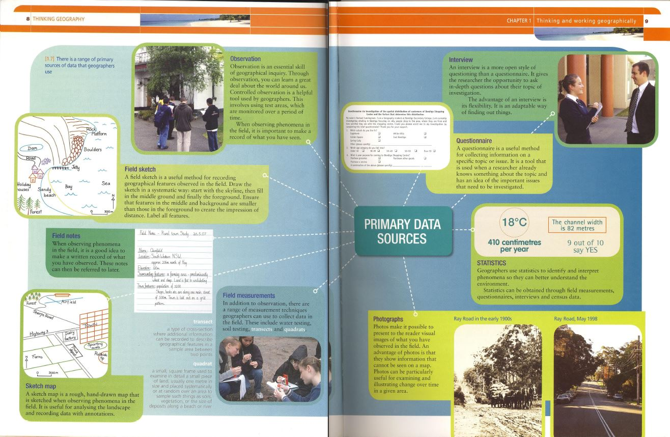
Primární zdroje dat

Slide 15
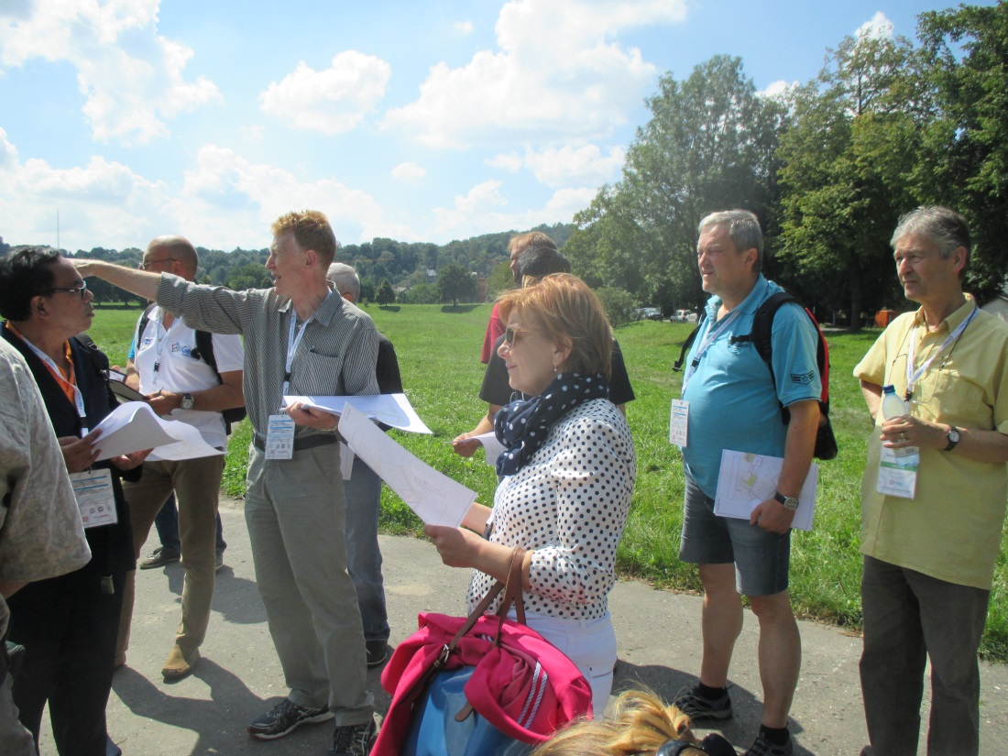
Pozorování
Základní dovednost geografického zjišťování
Pozorováním poznáváme krajinu kolem nás a procesy, které se v ní odehrávají
Pro pozorování je nutné předem stanovit oblast a čas, po který ji budeme sledovat
Při pozorování je nutné dělat si záznam, co jsme viděli (písemný, fotografie)

Slide 16
Pozorování
skryté x otevřené
zúčastněné x nezúčastněné
v umělé situaci x v přirozené situaci
sebe samého x někoho jiného

Slide 17
Náčrt
Topografický, panoramatický, pochodová osa
Slouží pro záznam geografických prvků v krajině
Postup kresby panoramatického náčrtu:
  Zhotovení kostry, zakreslení několika nejdůležitějších bodů a míst, pokud možno pravidelně rozložených. Do této kostry pak můžeme vyznačovat další podrobnosti.
  Doplnění linie terénu (např. za sebou jdoucí hřebeny, obrysy lesů, osady, cesty, další místa výhledu apod.)
  Zakreslení všeho, co je pro pozorovanou krajinu důležité k jejich identifikaci. Větší podrobnosti lze označit symboly a přidat je do legendy náčrtu.
  Dokončení nákresu.

Slide 18
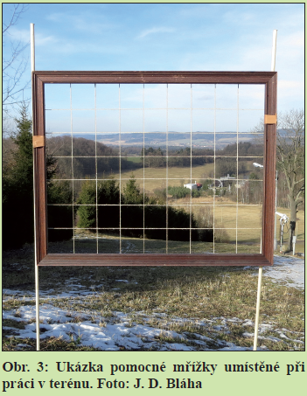
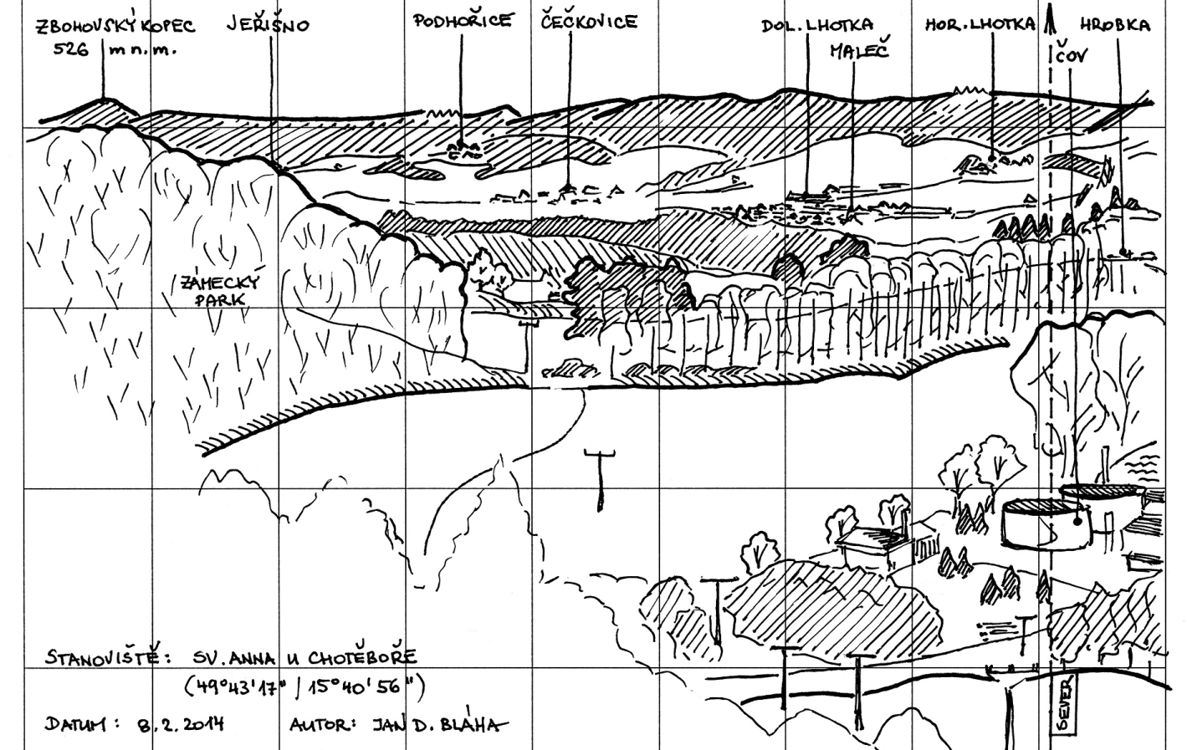
Panoramatický náčrt

Slide 19
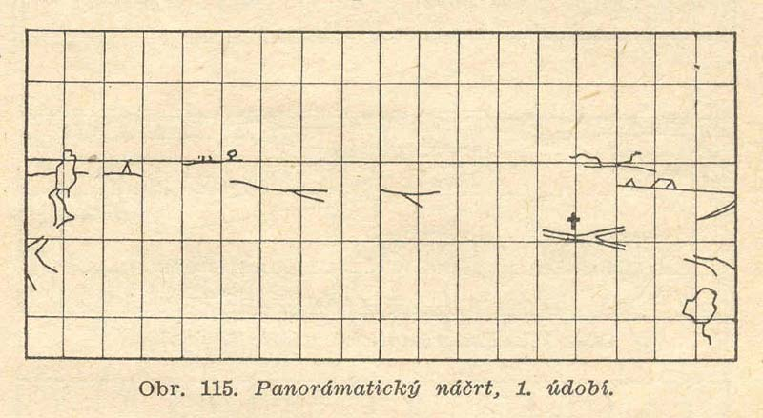
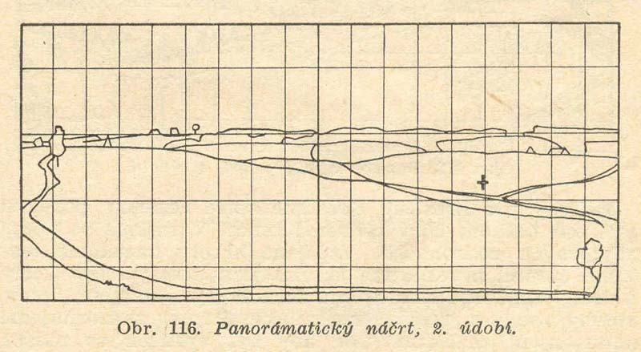
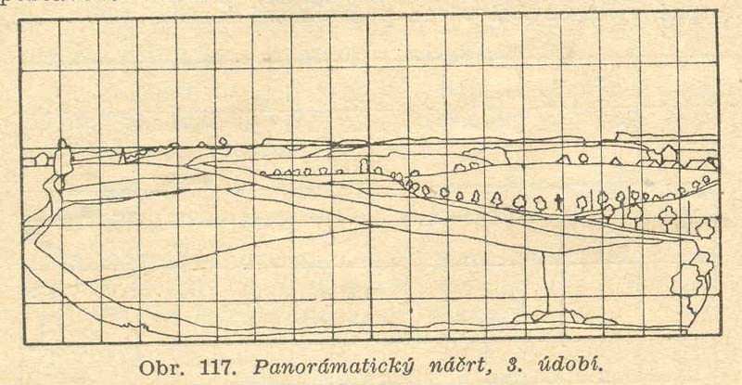
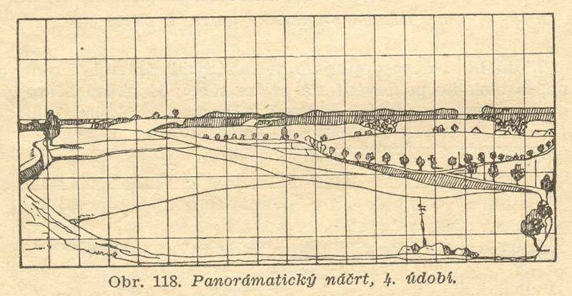
Zpracováno podle: csopevneni.xf.cz/Prirucka/Prirucka-nacrt.htm

Slide 20
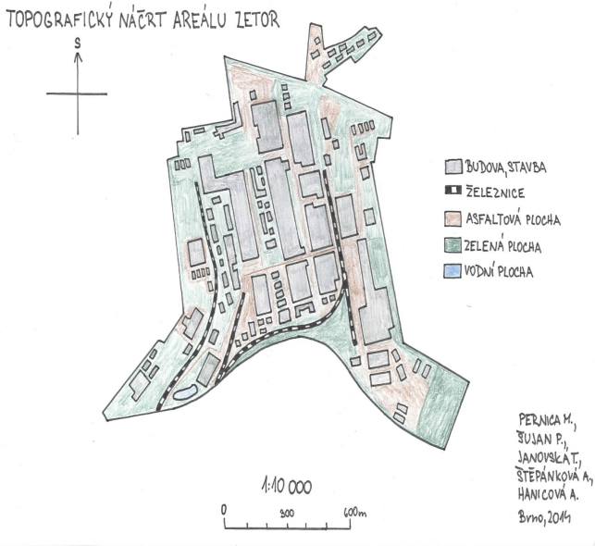
Topografický náčrt

Slide 21
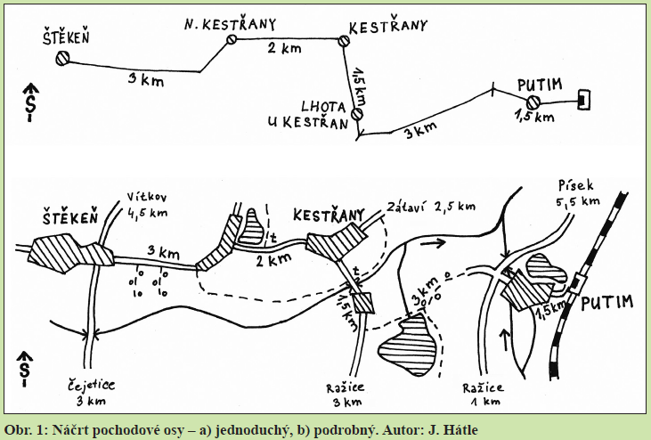
Náčrt pochodové osy

Slide 22
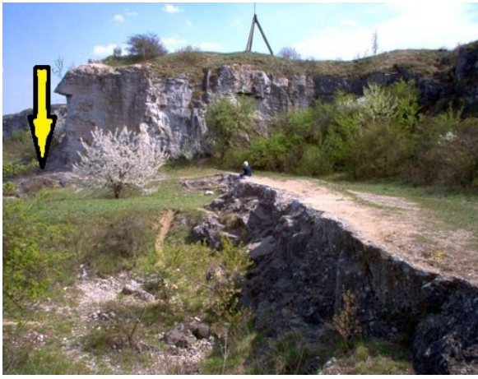
Měření v terénu
Kvant. metoda, ale někdy nezbytná pro získání kvalitativní informace
Počet
Vzdálenost
Výška
Rozloha
Rychlost
…
Manuálně
Pomocí moderních technologií

Slide 23
Dotazníkové šetření
Nutná dovednost, citlivost, interpersonální porozumění a disciplínu
Pozornost je třeba věnovat hl. začátku a konci rozhovoru (začátek – uvolnění psychické bariéry a zajistit souhlas se záznamem, otázky neproblémové)
Typy otázek (Patton, 1990):
  o zkušenostech a chování
  o názorech a hodnotách
  o pocitech
  o znalostech
  o vnímání
  demografické a kontextové

Slide 24
Příprava dotazníku
Navržení dotazníku
  Cíl dotazníku
  Vzorek respondentů – přesnost je úměrná počtu statistických jednotek
  Rovnoměrné zastoupení výběrové struktury (např. muži/ženy)
Pilotní test
Revize na základě pilotáže
Aplikace dotazníku u zkoumané skupiny

Slide 25
Dotazníkové šetření – kladení otázek
Uzavřené otázky (odpovědi jsou předem dány)
  sémantický diferenciál
Otevřené otázky (odpovědi napsané respondentem)
Polouzavřené otázky

Slide 26
Dotazníkové šetření - realizace
Osobně – nejvyšší návratnost, vysoká validita dat, ale nejnáročnější na čas, finance…
On-line aplikace – např. google docs, nízká návratnost, nízká validita dat
Telefonicky

Slide 27
Dotazníkové šetření - vyhodnocení
SW pro organizaci a analýzu získaných dat
Čištění dat
Provázanost jednotlivých kroků analýzy kvalitativních dat
sběr dat
zobrazení dat
redukce dat
vytváření závěrů

Slide 28
Dotazníkové šetření – zobrazení výsledků
Slouží k názorné organizaci a kompresi informací → usnadnění interpretace a závěrů
  Tabulky
  Bloková schémata
  Vývojová schémata – prostředek pro studium rozhodovacích procesů
  Grafy
  Mapy (kartogram, kartodiagram, kognitivní mapa)
  …

Slide 29
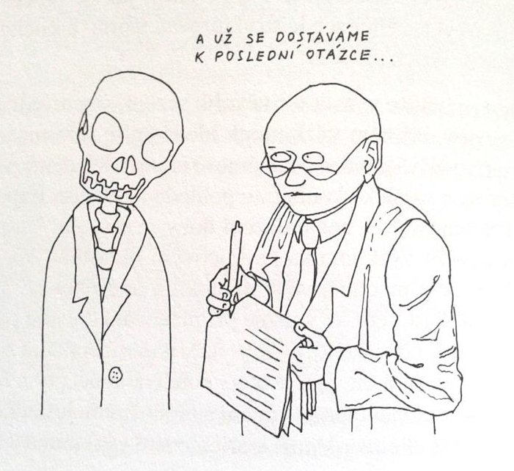

Slide 30
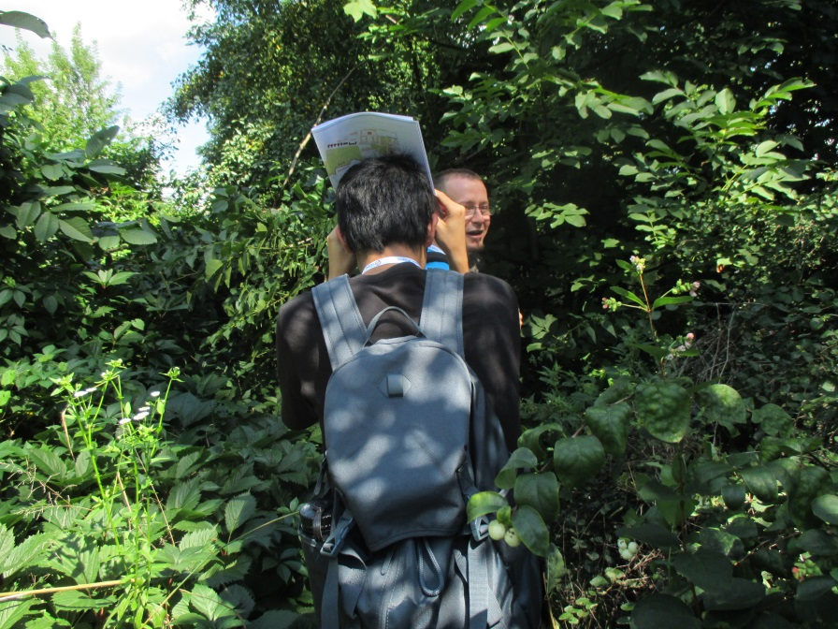
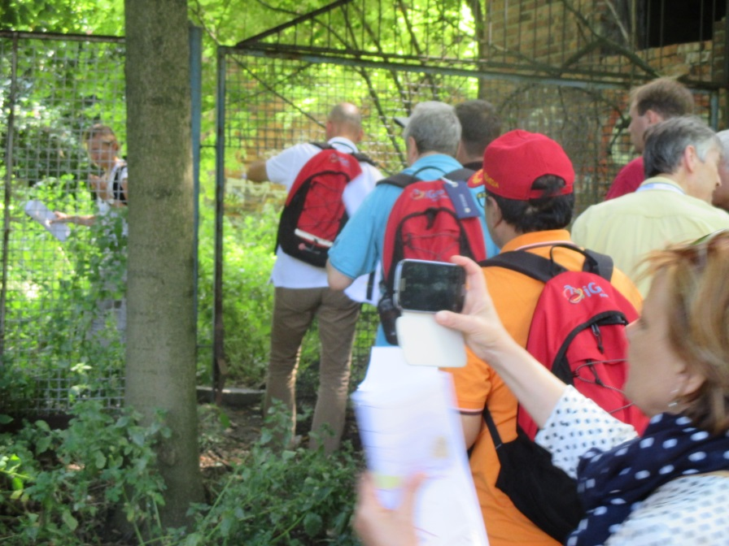
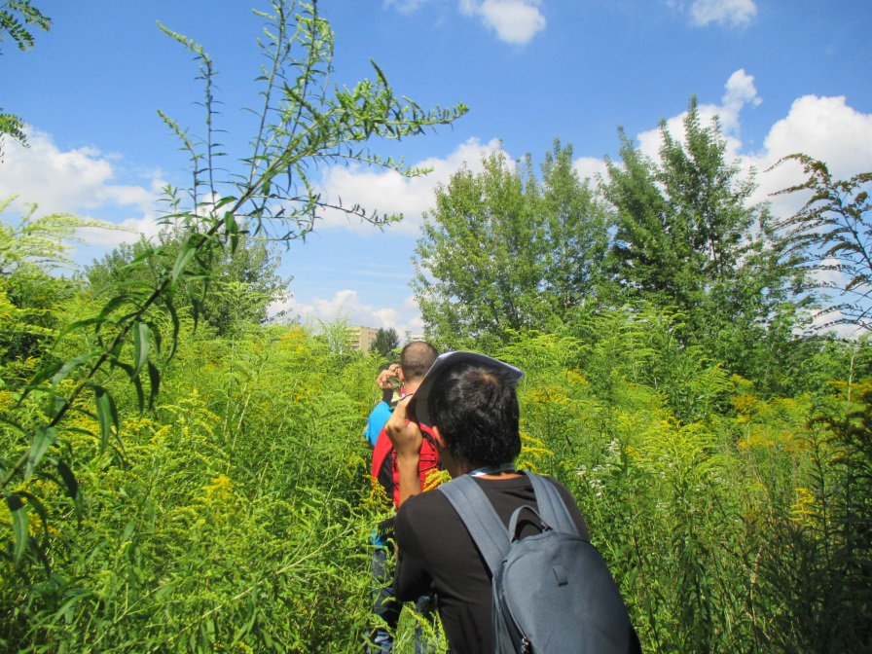
Práce v terénu
Všechny výše uvedené metody vyžadují přímou práci v terénu

Slide 31
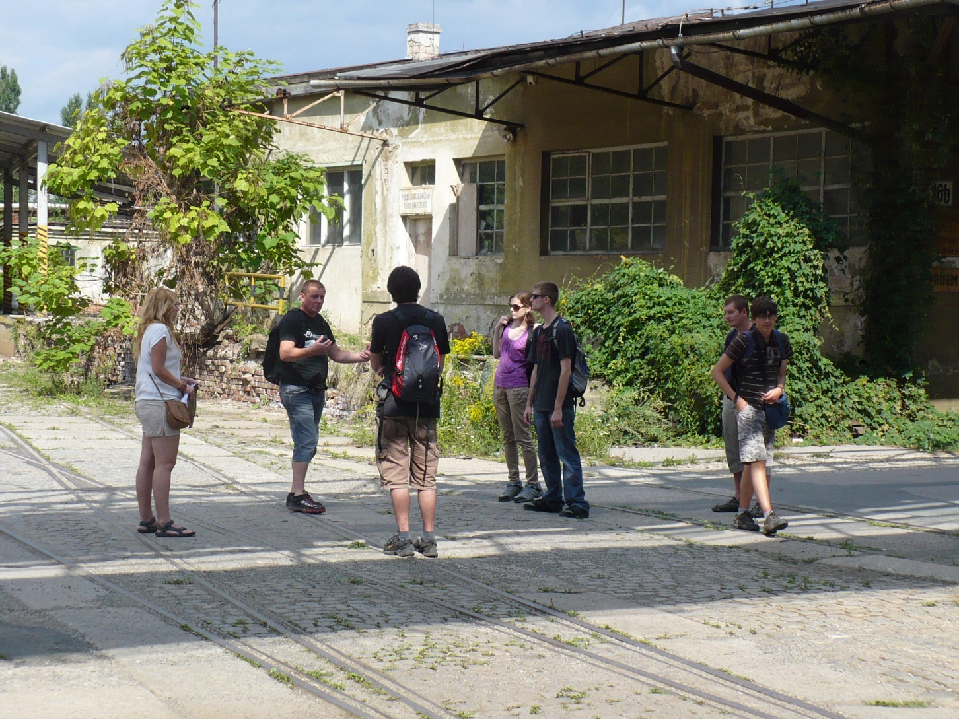
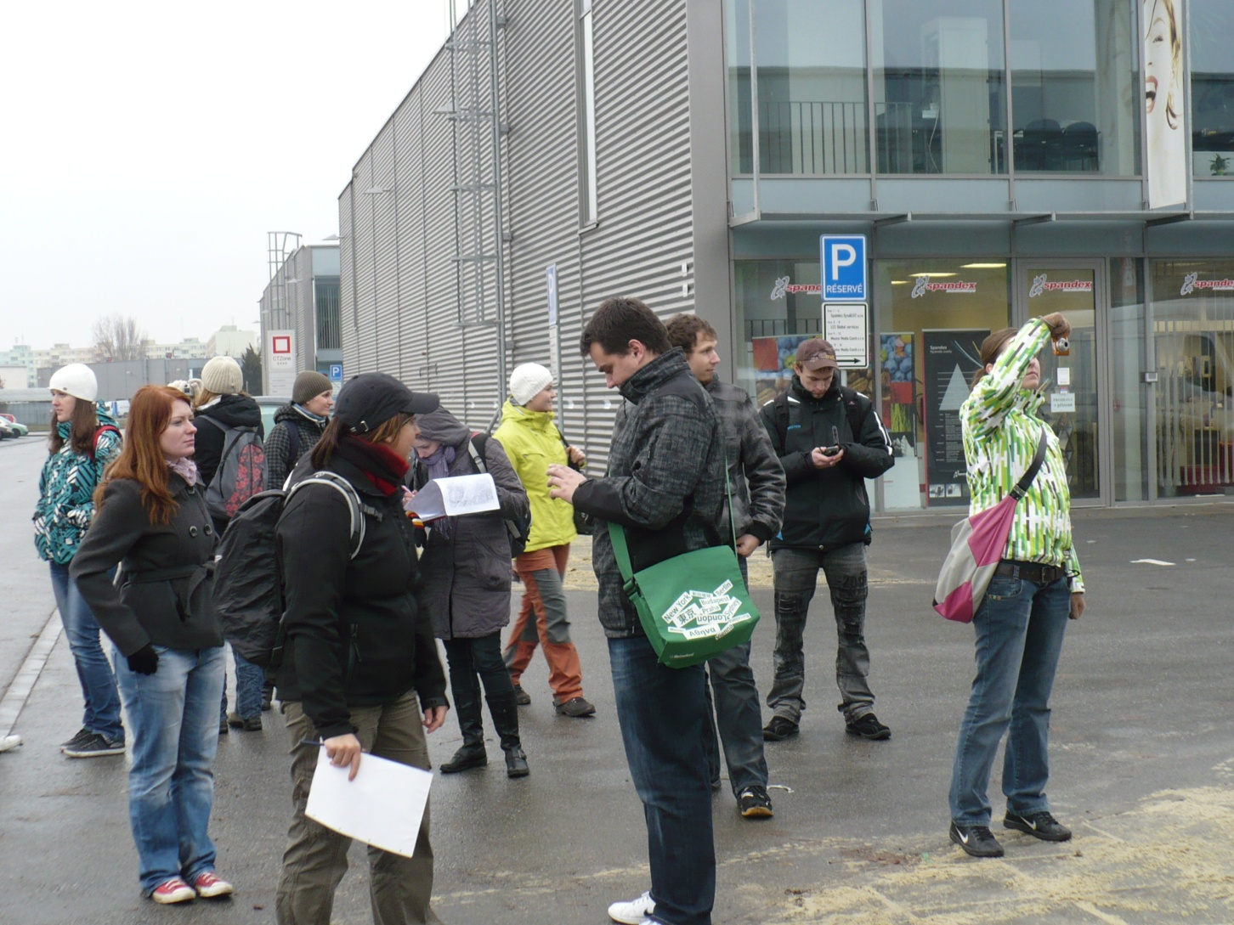
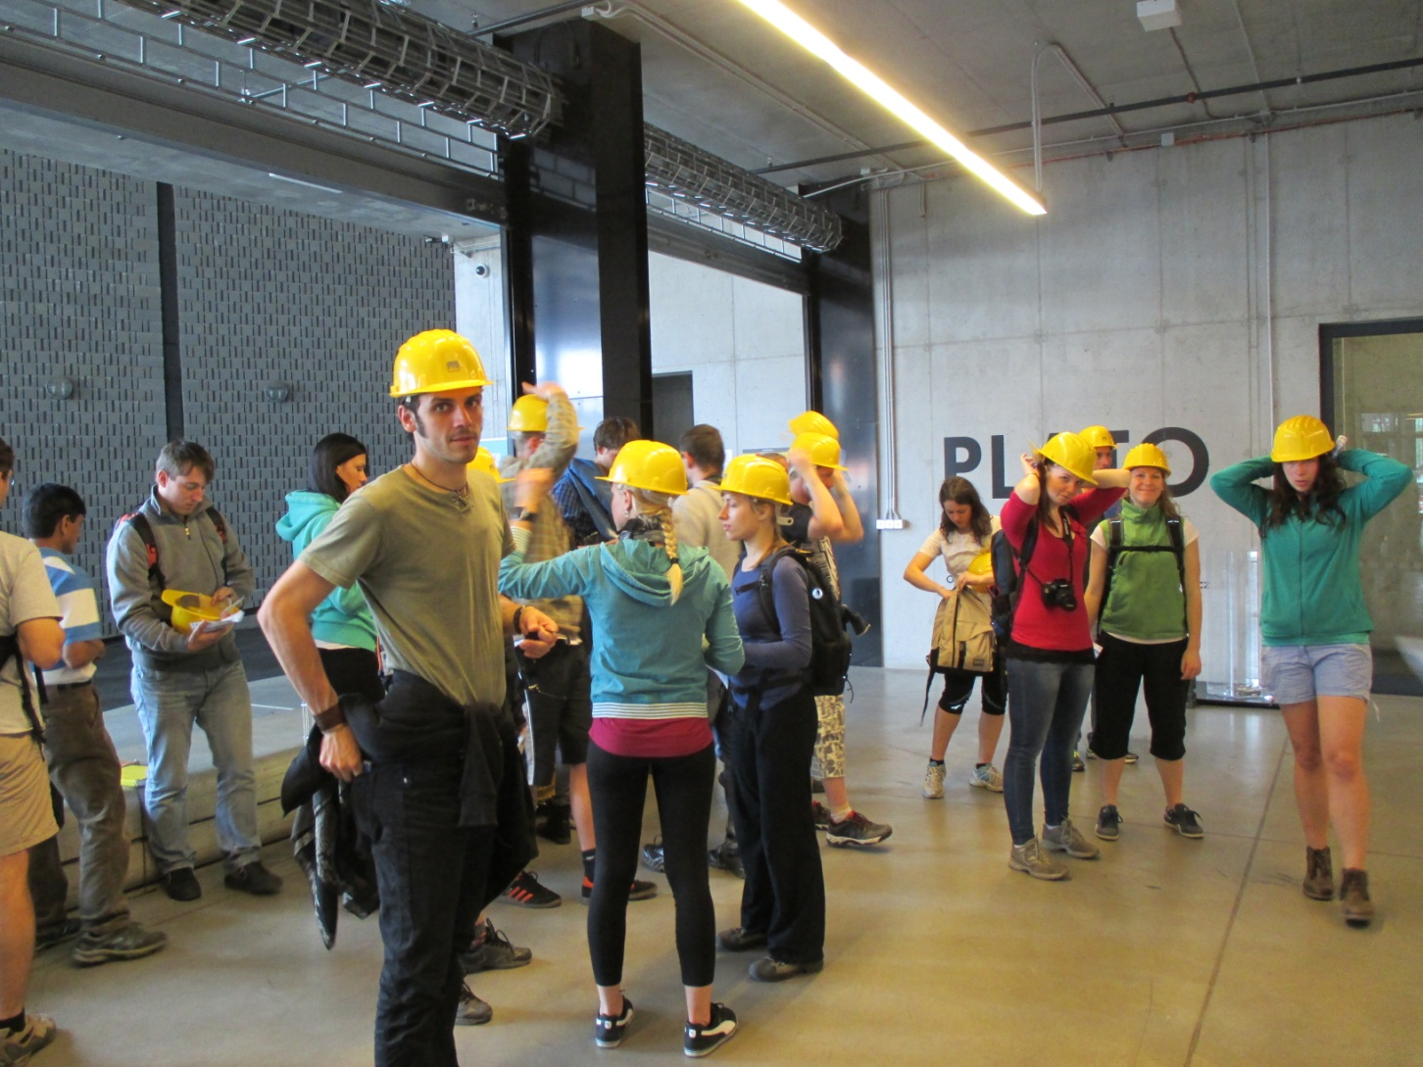
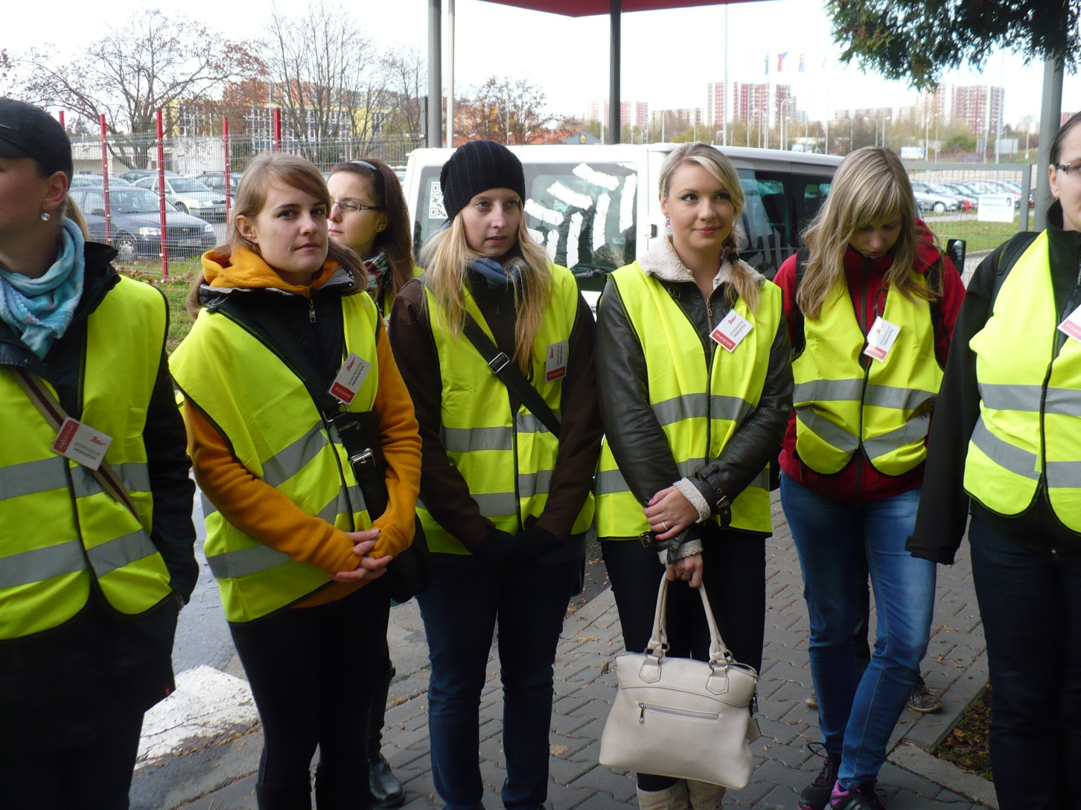

Slide 32
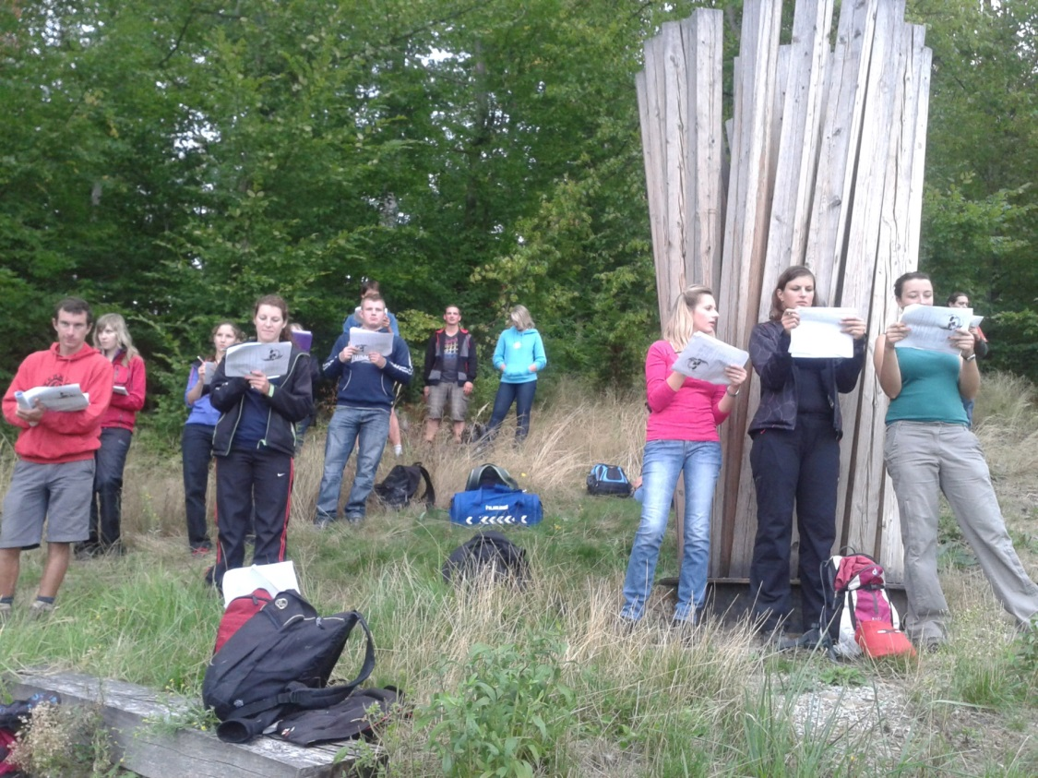
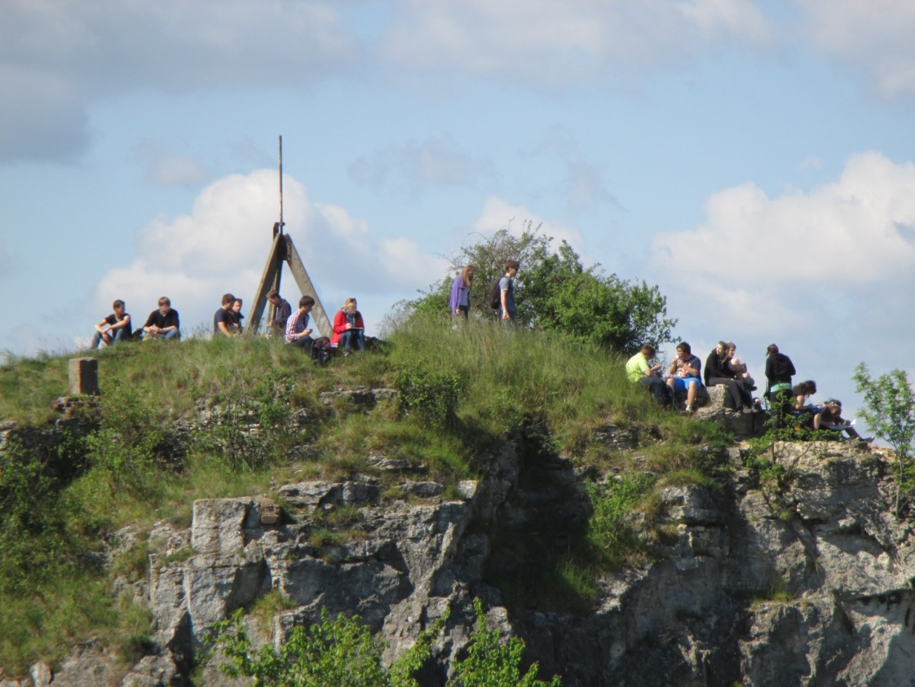
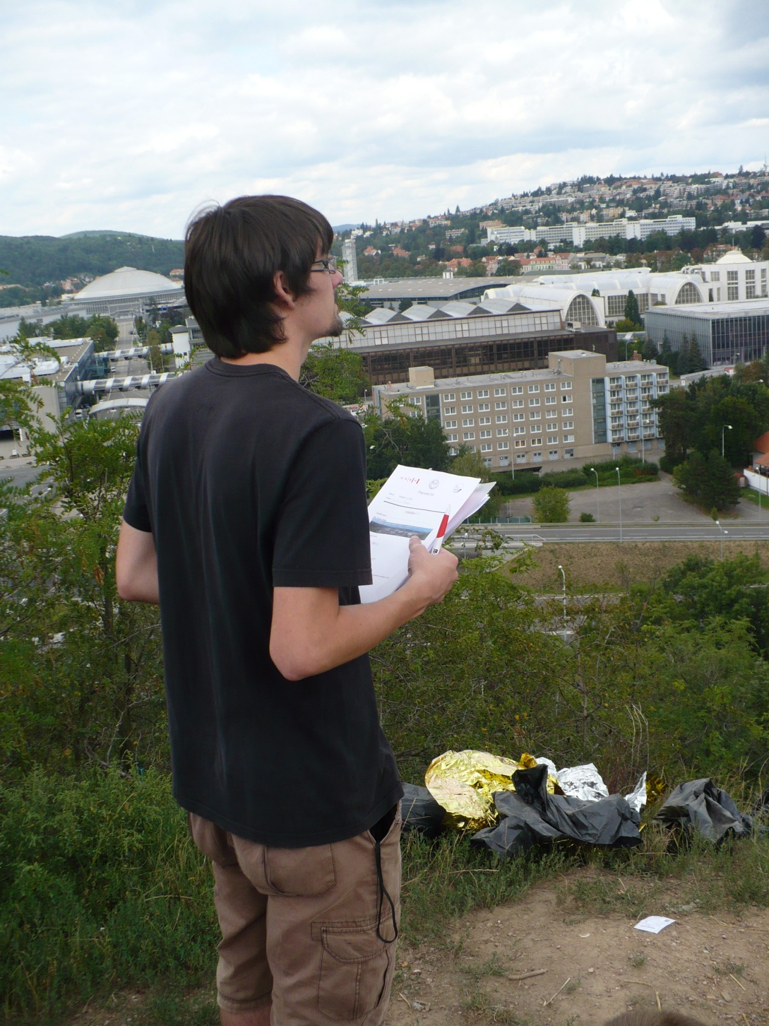
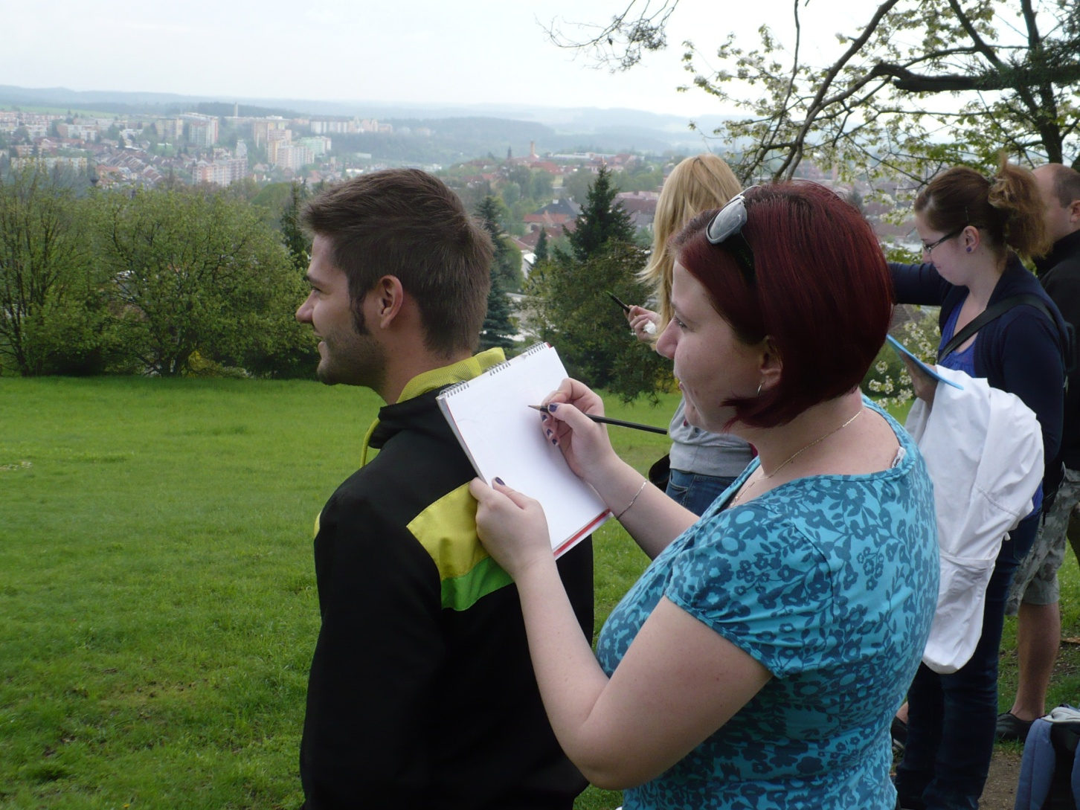

Slide 33
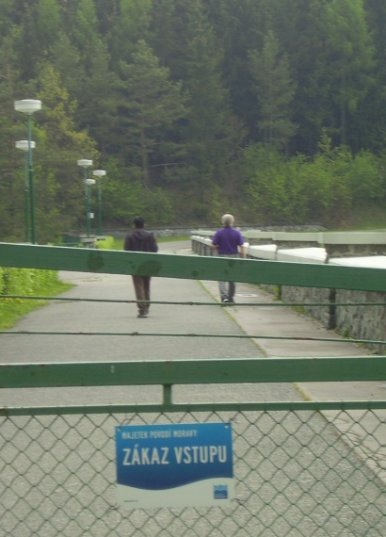
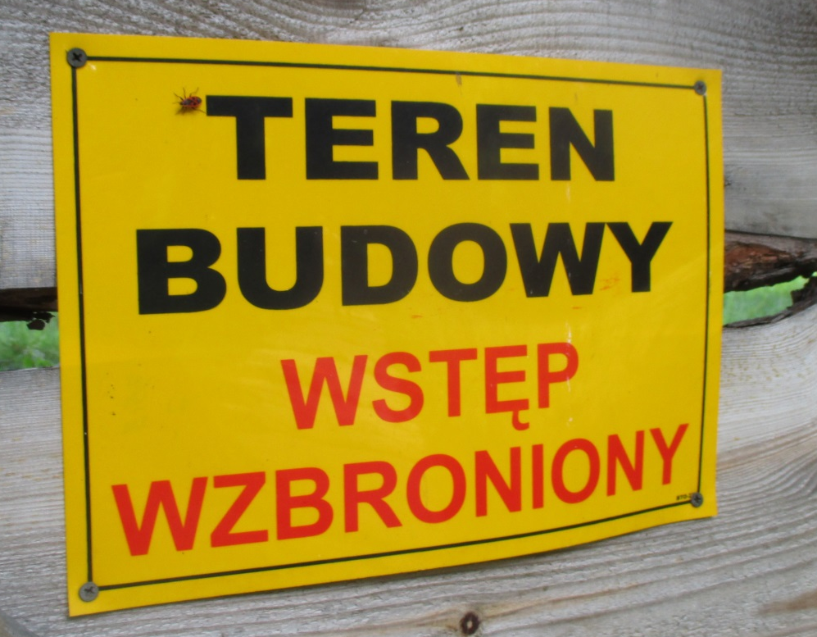


Slide 34
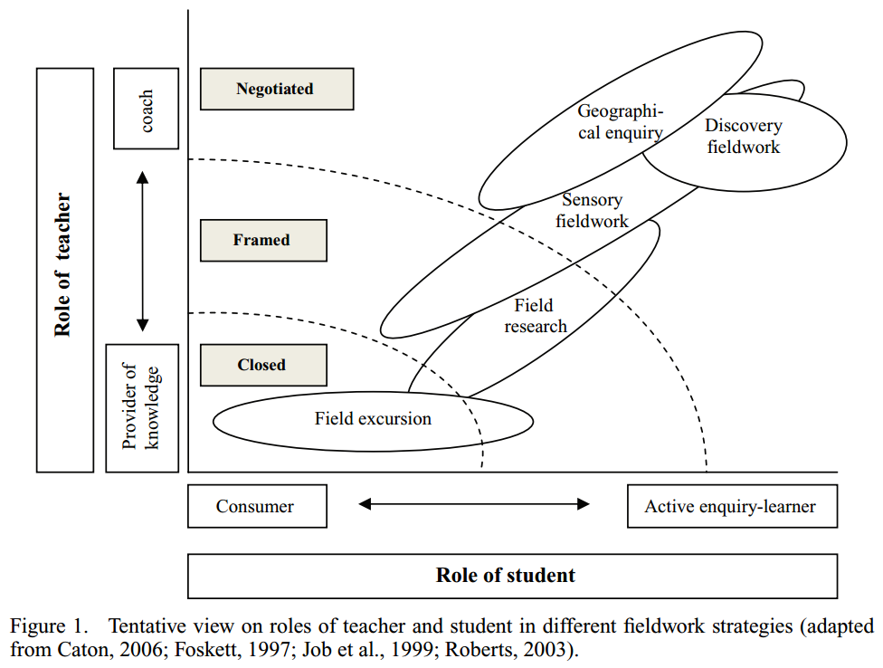

Slide 35
Interview
= metodicky vedený rozhovor
Fáze:
  1. úvodní - navázání kontaktu, navození atmosféry, určení tématu, času, účelu, ujištění
  2. jádro rozhovoru – vlastní dotazování
  3. závěr rozhovoru – shrnutí, uvolnění atmosféry, naladění na další spolupráci
Standardizovaný - předem dány otázky, musí být zachováno i přesné řazení, neboť i jiným pořadím kladení otázek lze ovlivnit (a případně i zkreslit) verbální chování respondentů. Výsledky z takovéhoto šetření jsou poměrně dobře srovnatelné
Nestandardizovaný - umožňuje zaznamenat širší souvislosti mezi zkoumanými fenomény. Předem daný jen záměr výzkumu, proto je možné otázky (a jejich formulaci či pořadí) měnit podle situace, což na druhou stranu znesnadňuje) srovnávat výsledky jednotlivých respondentů. Proto se používá přednostně při kvalitativním výzkumu na rozdíl od kvantitativního, který již ze své podstaty musí počítat právě s dobrou srovnatelností.
Pergler, Disman a kol.: Vybrané techniky sociologického výzkumu (Praha, 1969, I. vydání), kapitola Rozhovor

Slide 36
Skupinová diskuze, interview, vyprávění
Nutné:
  vhodně zvolit skupinu
  pečlivá příprava
  role moderátora
  vysvětlení cíle skupiny, představení členů, popud k diskuzi
  uvádění podnětových argumentů
  na konec „metadiskuze“ – rozhovor o diskuzi

Slide 37
Delphi panel
vychází z názvu mystické antické věštírny
technika je založena na předvídání budoucích výsledků – za účasti expertů v daném vědním oboru
technika využití subjektivních názorů skupiny lidí za účelem nalezení společného konsenzu
anonymní odpovědi – názory členů musí být získány formálními dotazníky
opakovaná a kontrolovaná odezva – interakce je zefektňována systematickými cvičeními řízenými několikerým opakováním, s pečlivě řízenou odezvou za každým kolem
statistická skupinová odpověď – názor skupiny je definován jako přijatelný průnik názorů jednotlivců v konečném kole
WILDEMUTH, Barbara M. Applications of social research methods to questions in information and library science. Westport, Conn.: Libraries Unlimited, 2009, s. 83.

Slide 38
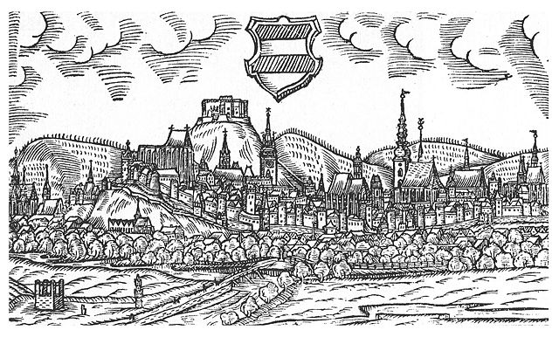
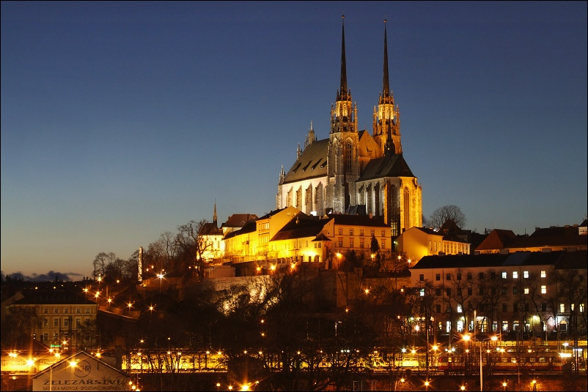
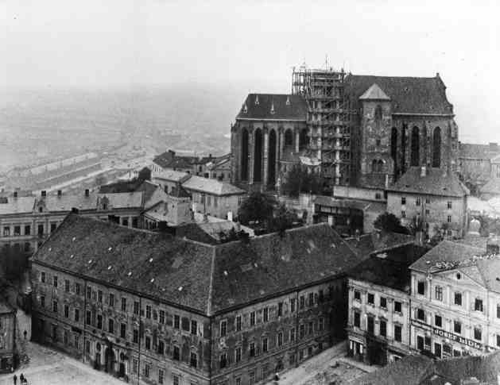
Fotografie

Slide 39
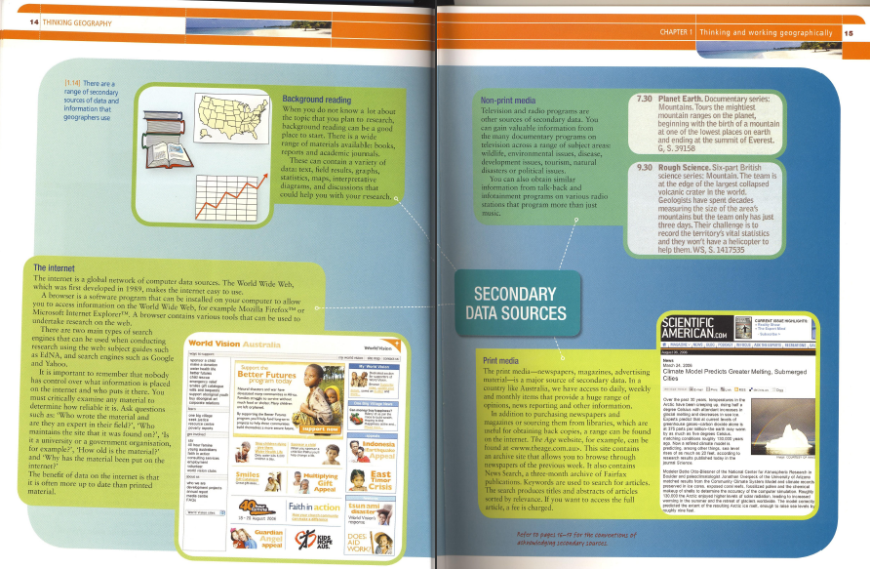
Sekundární zdroje dat

Slide 40
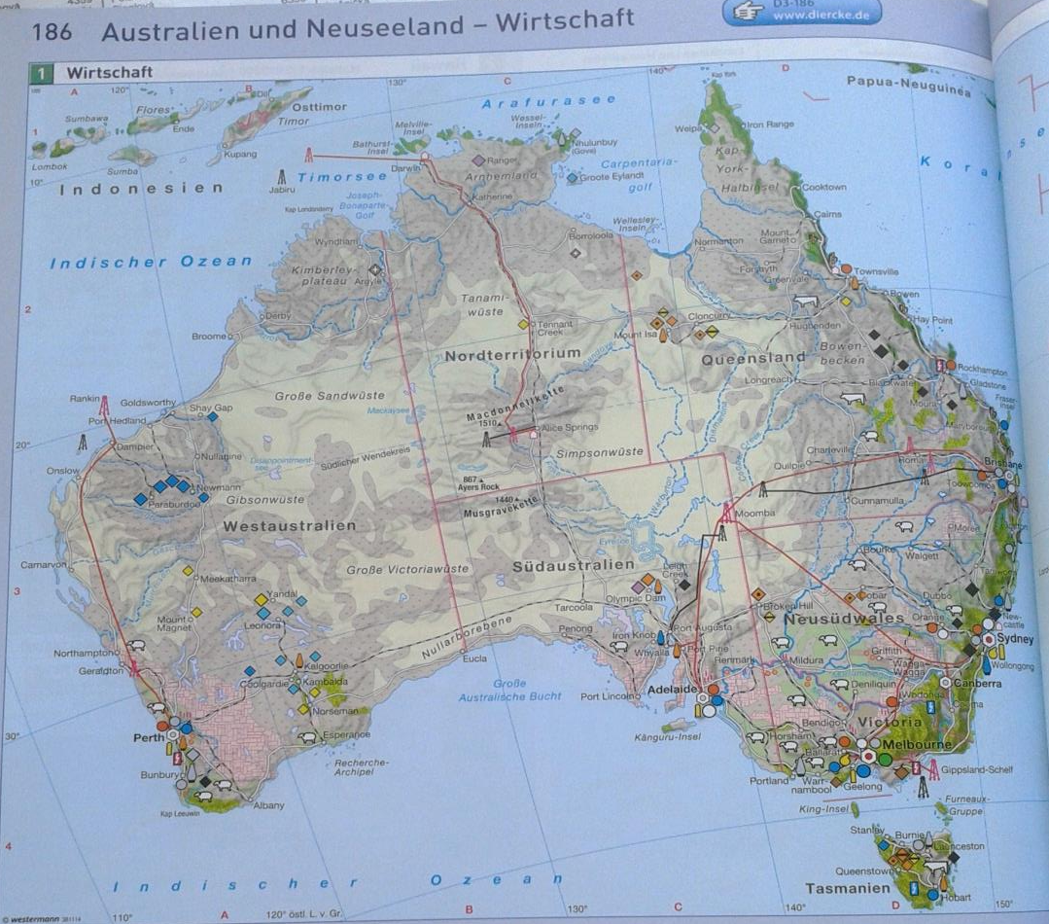
Analýza map, grafů, tabulek…

Slide 41
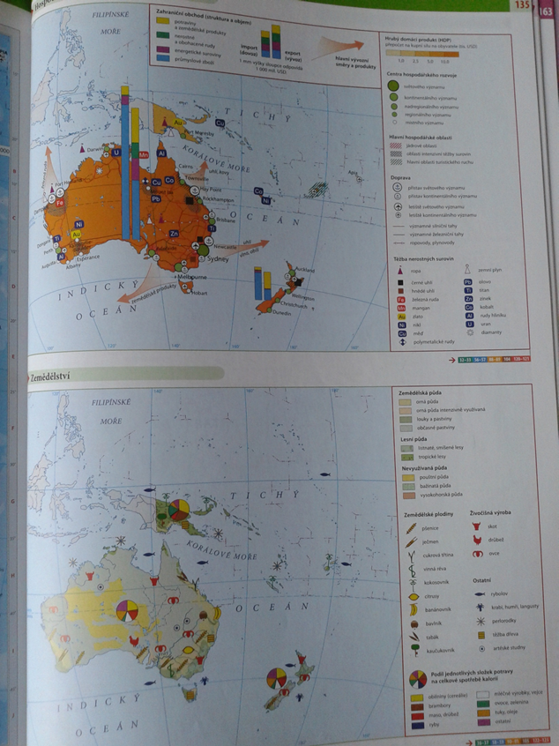
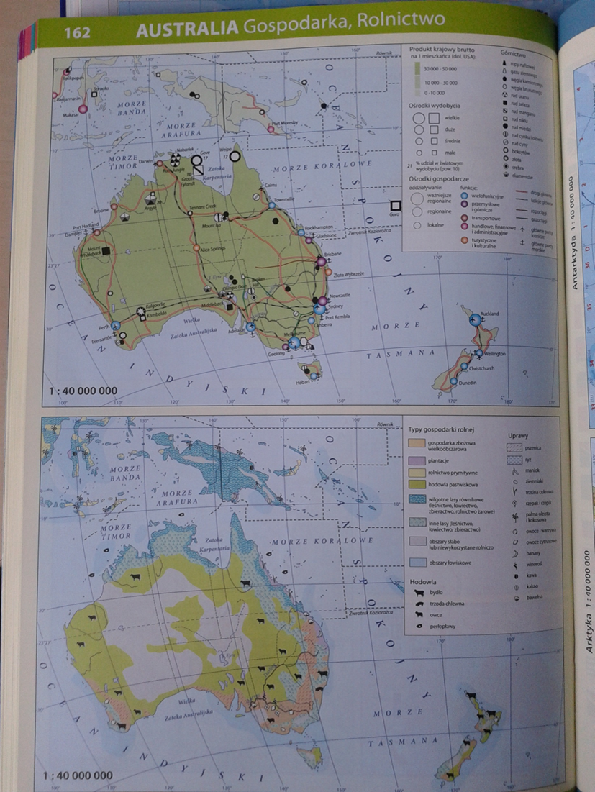

Slide 42
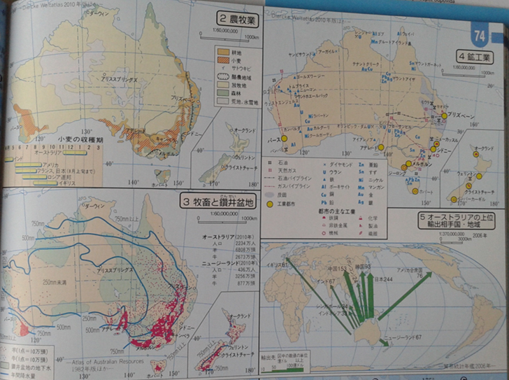

Slide 43
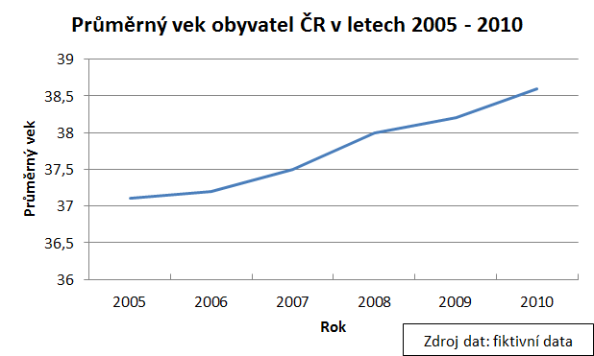
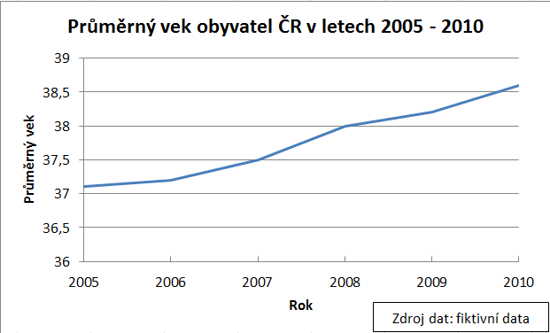
Který graf je správně? Proč?

Slide 44
Mentální mapa
směs objektivních znalostí (např. znalosti o poloze geografických objektů) a subjektivního vnímání prostoru (odrážející preference tvůrce mapy)
mapuje vztah lidí k (s) jejich prostředí(m), jejich znalost, prostorové preference, libost nebo nelibost, aktivitu, rytmicitu a prostorovou rutinu
umožňuje identifikování individuálních postojů, hodnot, vlastností, zájmů, znalostí a také významů, které lidé dávají určitým místům
vyjadřuje, jak lidé využívají prostor, jak si ho osvojují či přivlastňují, co pro ně znamená, jaké významy do něj vkládají a jak je interpretují apod.
Podle: Svozil, Hynek 2007; Osman 2010

Slide 45
Základní prvky mentální mapy
Podle Lynche (1960) paří mezi základní prvky mentální mapy:
  uzly – body a významná místa ve městě, do nichž pozorovatel může vstupovat (křižovatky, místa střetávání, ohniska aktivit nebo místa výrazné změny na dopravní komunikaci);
  oblasti – střední až velké části měst, které je pozorovatel mentálně schopen pojmout, a jejichž integrita je dána podobností určitého jevu, nebo jak říká Lynch jejich jednotným charakterem;
  cesty – jakékoliv liniové trasy, cesty, dráhy, ulice, kanály, železnice, po nichž se obvykle, příležitostně nebo potenciálně pozorovatelé pohybují;
  významné prvky – snadno rozlišitelné objekty jako jsou budova, znak, strom, obchod, které jsou v kontextu svého prostředí unikátní, snadno zapamatovatelné a mezi které pozorovatel přímo nevstupuje;
  okraje – lineární prvky mentálních map, které nejsou pozorovateli přímo využívány, ale představují pro ně většinou neprostupné zlomy v jinak kontinuálním prostoru.

Slide 46
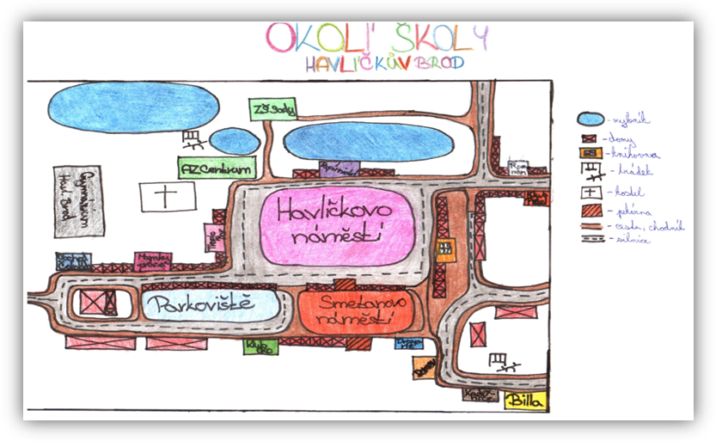
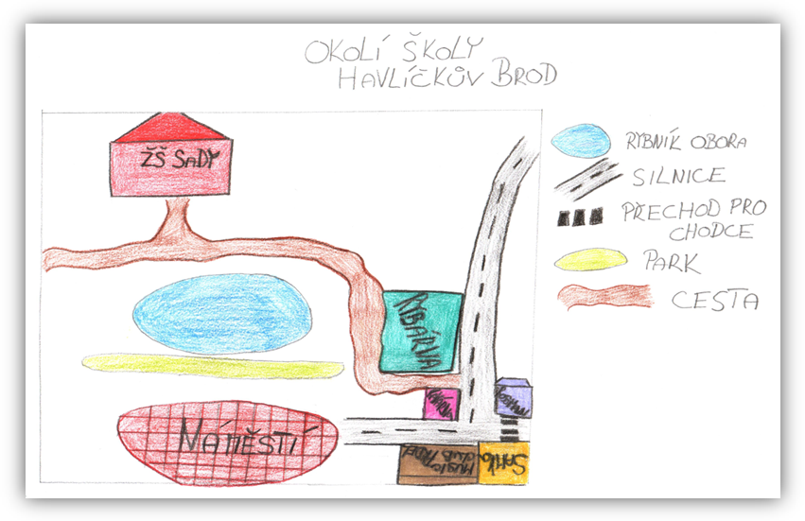
Ukázky mentálních map prostoru okolí Základní školy V Sadech v Havlíčkově Brodě očima žáků 9. ročníku. Zdroj: Žáci ZŠ V Sadech. In: Kletečka 2013.

Slide 47
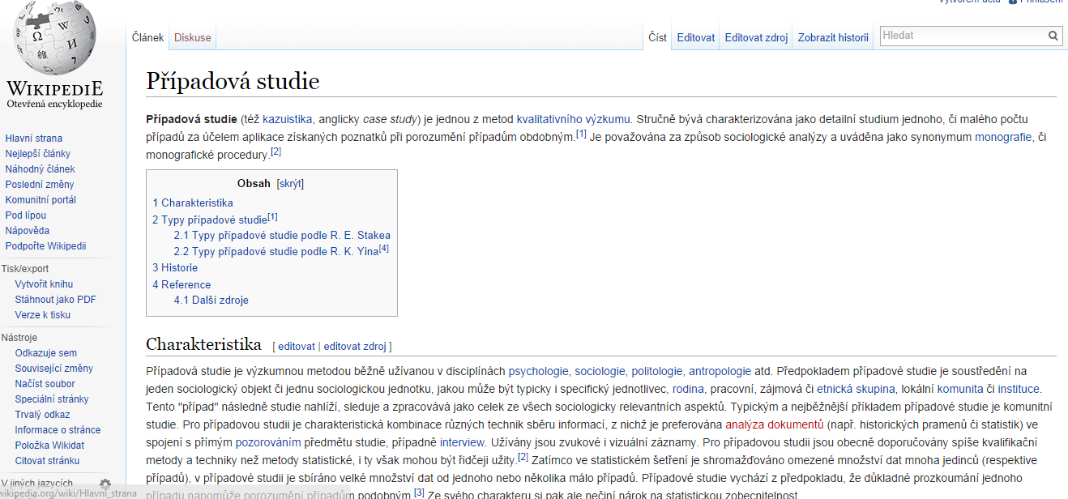
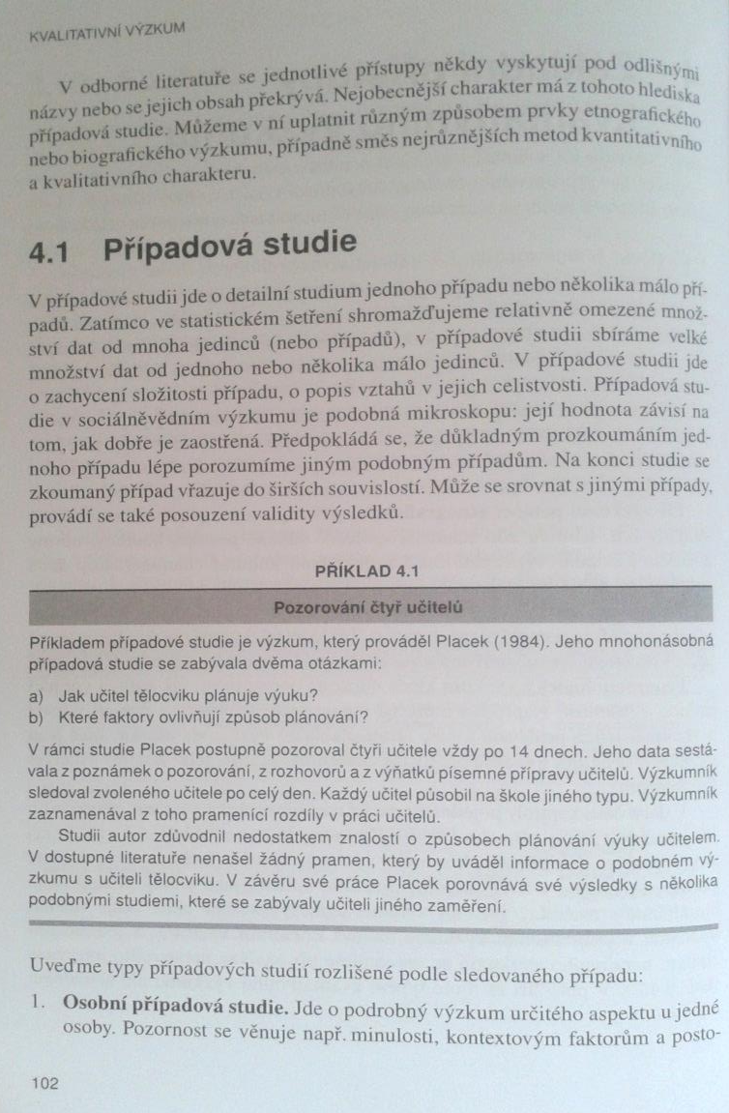
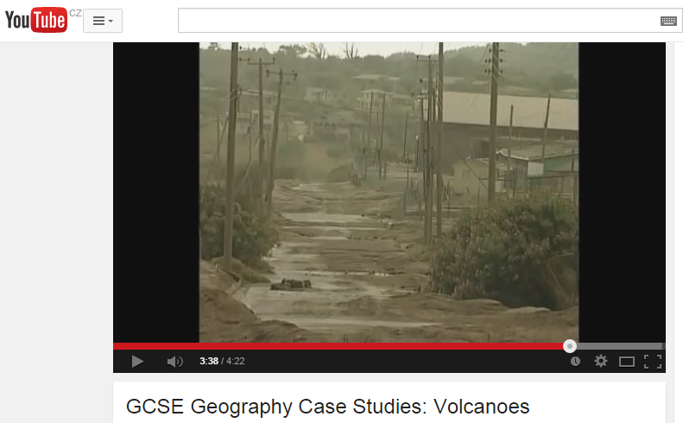
Tištěná a netištěná média

Slide 48
Forma výzkumné zprávy (či BP/DP) – I.
Název – přímý popis toto, o čem ve zprávě půjde
Abstrakt – stručný popis cíle, metod a výsledků
Úvod – určení zprávy nebo pojmenování účelu, předmětu a aspektů výzkumu; zdůvodnění výzkumu
Přehled dosavadních poznatků
  obecný přehled literatury se vztahem k tématu výzkumu
  rozbor literatury
  prezentace teoretického rámce práce
Metody
  Obecný popis výzkumných strategií a procedur
  Popis sledovaných případů
  Popis místa výzkumu
  Diskuze sběru dat, organizace dat a analytických procedur

Slide 49
Forma výzkumné zprávy (či BP/DP) – II.
Výsledky
  Obecný popis výsledků
  Objasněné propojení výzkumných otázek a výsledků
Diskuze, závěry
  Analytické úvahy o výsledcích ve vztahu k dosavadním výsledkům jiných studií
  Diskuze o hodnověrnosti a přenositelnosti výsledků
  Důsledky a navržená opatření
  Možnosti dalšího výzkumu, otevření nových otázek
Bibliografické citace
Přílohy

Slide 50
Etika výzkumu
Poučený (informovaný) souhlas – osoba se účastní studie pouze pokud s tím souhlasí
Zachování soukromí, ochrana dat
Představení cílů a okolností výzkumu
Citace
…

Slide 51

RNDr. Hana Svobodová, Ph.D.
67632@mail.muni.cz

